Slide 1
第3章 讓您的網頁排列的更整齊
3-1 跳列的控制
3-2 <hr>線段的設定
3-3 文章內容的排列

Slide 2
3-1 跳列的控制
3-1-1 <nobr>強迫不跳列
3-1-2 <p>強迫分段

Slide 3
3-1-1 <nobr>強迫不跳列
<nobr> .... </nobr>
被<nobr>與</nobr>涵蓋住的文字敘述部份，
會顯示在同一列中，若已超過瀏覽器視窗的顯示寬度，
則瀏覽器會在視窗底下出現左右可移動的水平捲軸，
以利使用者操作滑鼠來捲軸觀看其它部份。

Slide 4
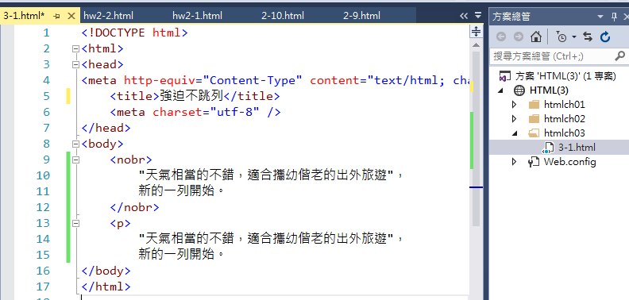
3-1-1 <nobr>強迫不跳列
[範例3-1]

Slide 5
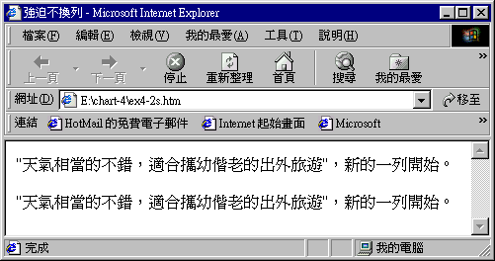
沒
有
換
列

Slide 6
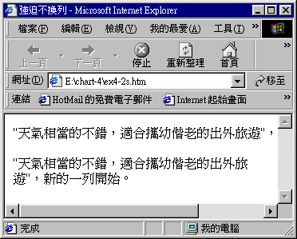
沒有換列
自動換列
出現水平捲動軸

Slide 7
3-2 <hr>線段的設定
3-2-1 線段粗細的設定
3-2-2 線段長度的設定
3-2-3 線段排列的設定
3-2-4 線段無陰影的設定

Slide 8
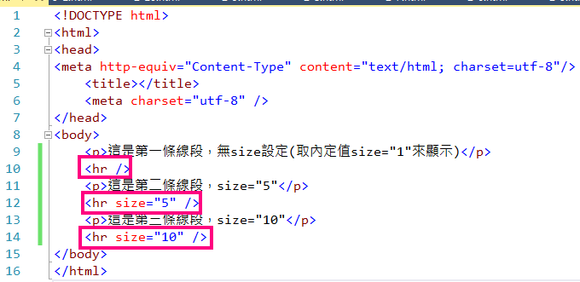
3-2-1 線段粗細的設定
[範例3-2]

Slide 9
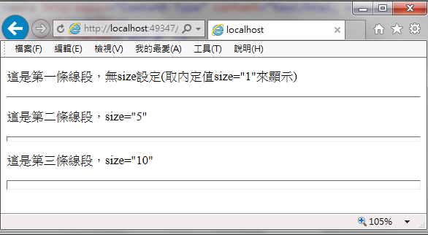
線
段
粗
細
不
一
樣

Slide 10
3-2-2 線段長度的設定
<hr width="n">
其中n有底下兩種設定的方式。
相對設定：
使用百分比來顯示線段的長度，這百分比是相對於瀏覽器視窗
的寬度，所以當視窗寬度改變時，線段的長度也會跟著調整。
絕對設定：
將線段的長度以像素(pixel)來表示，這種方式是將線段的長度固
定住了，縱使視窗的寬度改變了，也不會影響線段的長度。

Slide 11
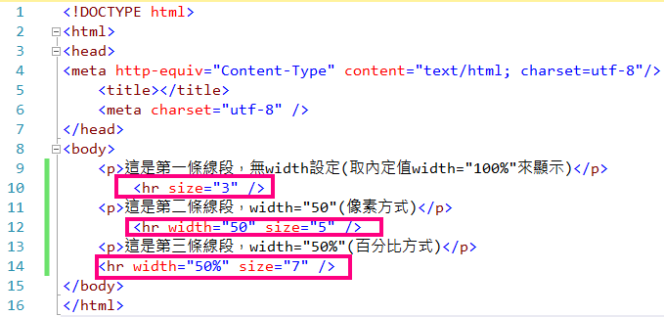
3-2-2 線段長度的設定
[範例3-3]

Slide 12
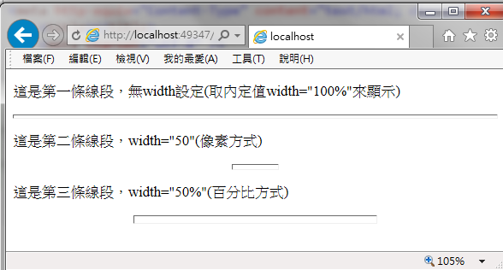

Slide 13
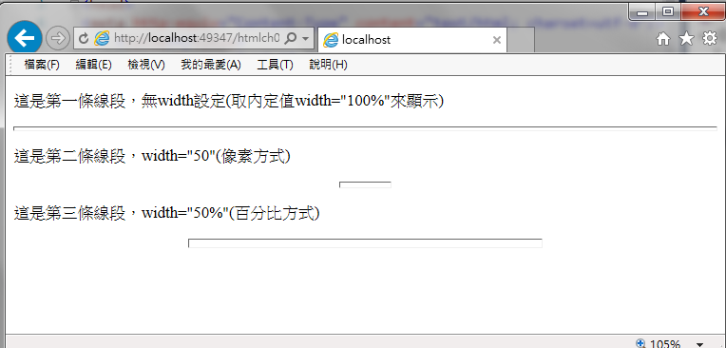
視窗寬度變長
長
度
不
變
長
度
變
長
圖3-3b

Slide 14
3-2-3 線段排列的設定
<hr align=left、center、right>
<hr>線段若無設定排列方式，
則以內定值center向中排列來顯示。

Slide 15
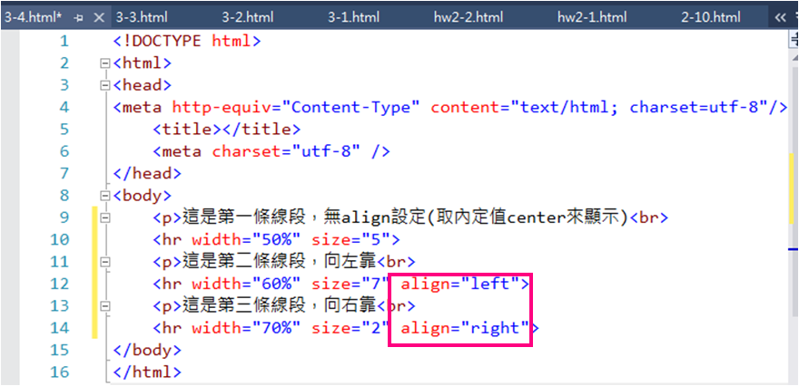
3-2-3 線段排列的設定
[範例3-4]

Slide 16
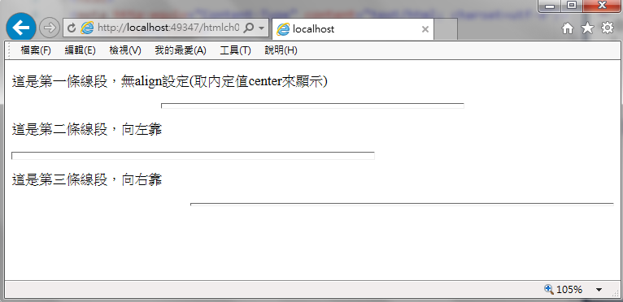

Slide 17
3-2-4 線段無陰影的設定
<hr noshade>

Slide 18
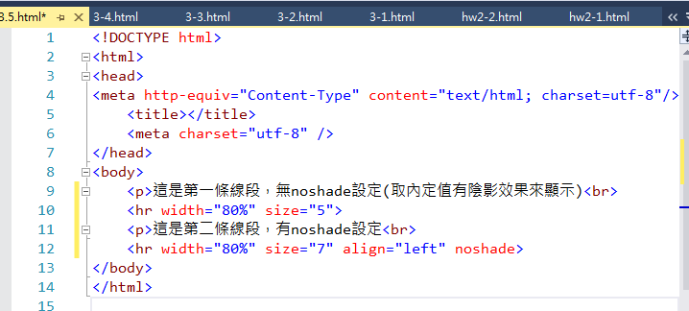
3-2-4 線段無陰影的設定
[範例3-5]

Slide 19
3-2-4 線段無陰影的設定
[範例3-5]
<p>這是第一條線段，無noshade設定(取內定值有陰影效果來顯示)<br>
<hr width="80%" size="5">
<p>這是第二條線段，有noshade設定<br>
<hr width="80%" size="7" align="left">

Slide 20
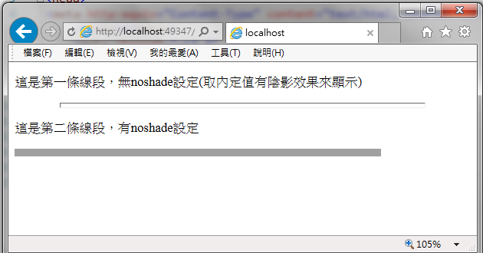
圖3-5

Slide 21
3-3 文章內容的排列
3-3-1 html文件中的備註
3-3-2 <pre>預先格式化的敘述
3-3-3 <pre>中涵蓋其它標籤
3-3-4 <div>可調整排列的區段
3-3-5 <blockquote>書信內容的預先格式化
3-3-6 <address>書信頭、尾的預先格式化

Slide 22
3-3-1 html文件中的備註
<!-- ......... -->

Slide 23
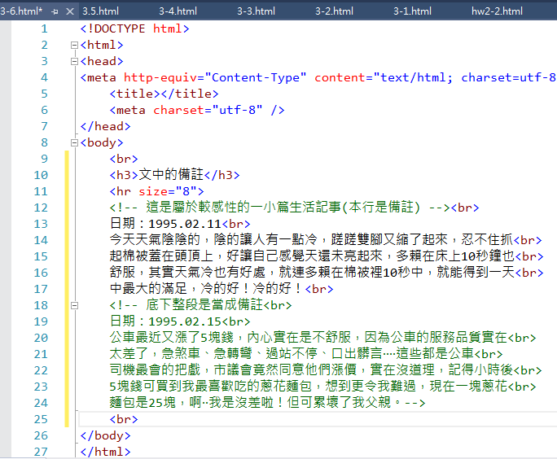
3-3-1 html文件中的備註
[範例3-6]

Slide 24
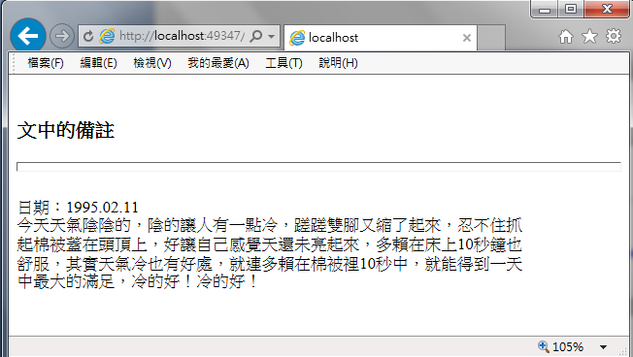
只
有
第
二
段
被
顯
示
出
來

Slide 25
3-3-2 <pre>預先格式化的敘述
<pre> ..... </pre>
被包含在<pre>與</pre>之間的敘述，通常都是
好幾列的，使用此標籤的好處，就是可以免掉每
一列最後的<br>標籤，瀏覽器會自動予以換列，
所以在瀏覽器看到的文字排列會與html文件中的
一樣。

Slide 26
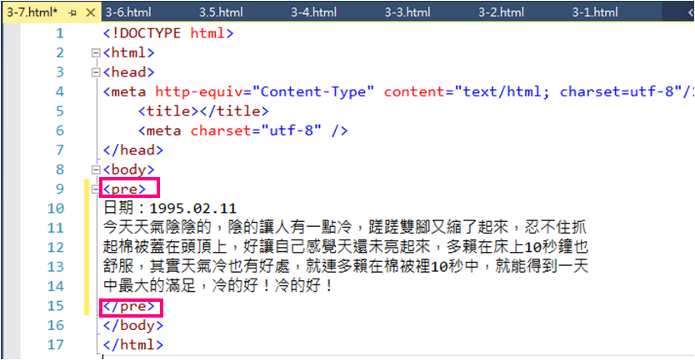
3-3-2 <pre>預先格式化的敘述
[範例3-7]

Slide 27
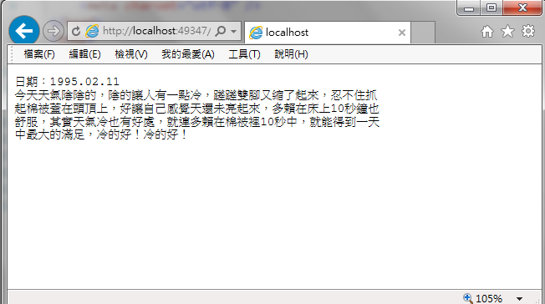
圖3-7

Slide 28
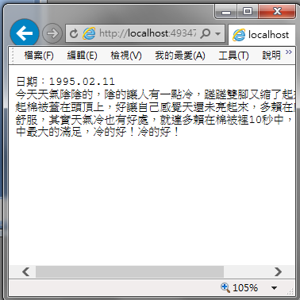
視窗寬度變短
出
現
水
平
捲
動
軸

Slide 29
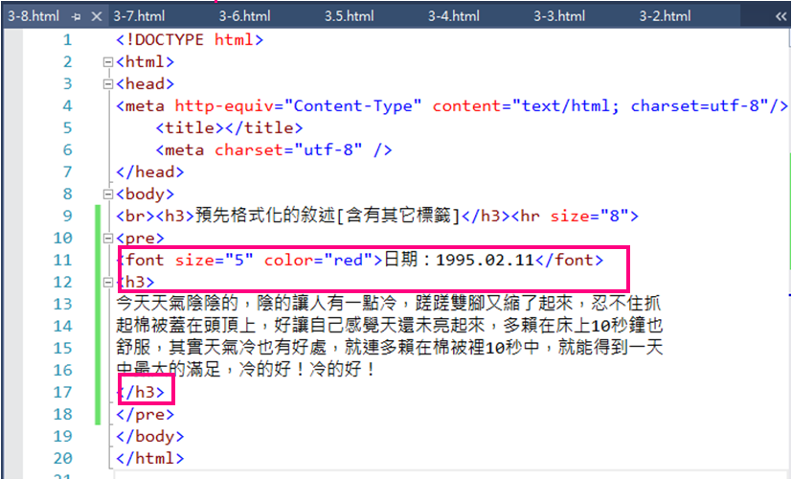
3-3-3 <pre>中涵蓋其它標籤
[範例3-8]

Slide 30
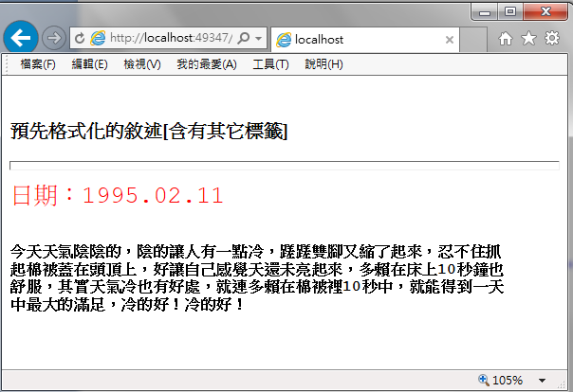
紅
色
文
字
字
型
變
大
圖3-8

Slide 31
3-3-4 <div>可調整排列的區段
<div align=left、center、right> ... </div>
align在<div>標籤中，
其內定的排列是left向左靠，而非向中對齊的。

Slide 32
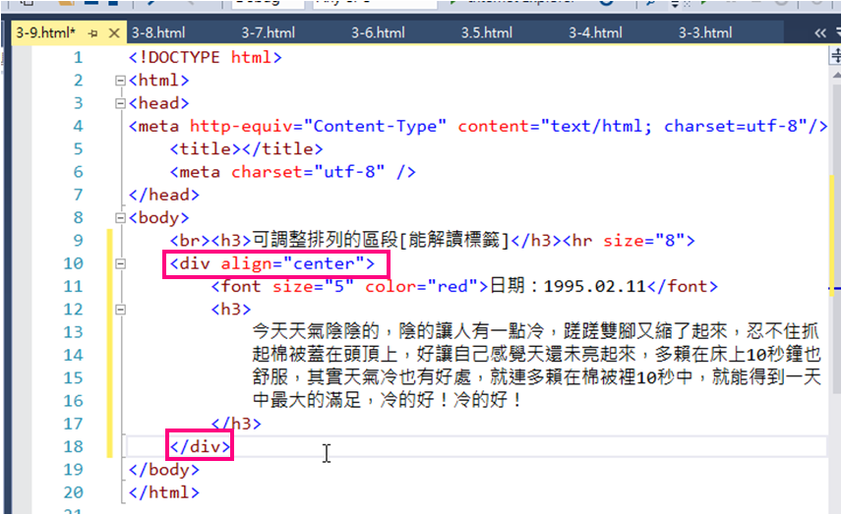
3-3-4 <div>可調整排列的區段
[範例3-9]

Slide 33
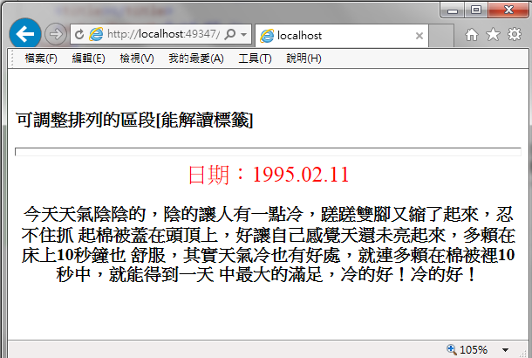
向
中
對
齊

Slide 34
視窗寬度改變，段落文字會自動調整排列

Slide 35
3-3-5 <blockquote>書信內容的預先格式化
<blockquote> ..... </blockquote>
<blockquote>其作用、格式也與<pre>標籤相似，但唯一
不同的地方是包含在<blockquote>與</blockquote>內
的文字敘述，在每一列的開頭都會空出5個空格，這也是一般
寫信件時，都會在每列的前端預留一些空白，這個特性是前面
介紹的其它段落標籤所沒有的。

Slide 36
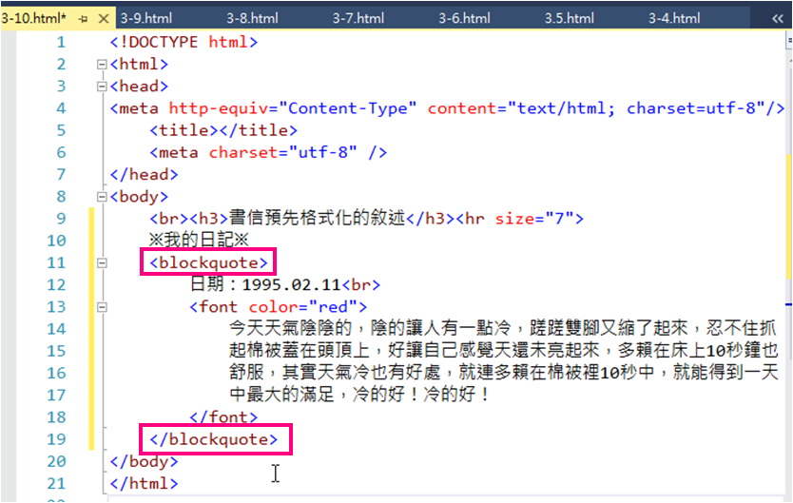
3-3-5 <blockquote>書信內容的預先格式化
[範例3-10]

Slide 37
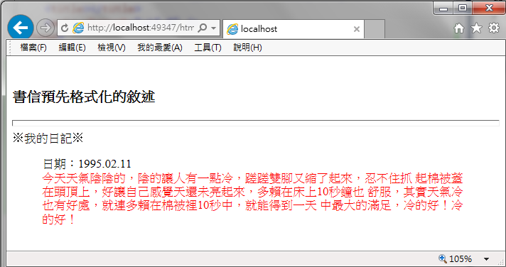
每列開頭自動留5個空白格
圖3-10a

Slide 38
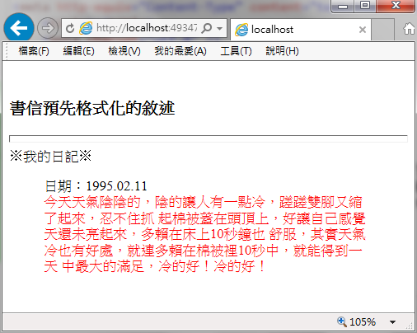
視窗寬度改變，段落文字會自動調整排列
圖3-10b

Slide 39
3-3-6 <address>書信頭、尾的預先格式化
<address> ..... </address>
<address>是擁有<blockquote>標籤的功能，但它
最特別的地方是被<address>與</address>涵蓋的敘述
，其顯示出來是斜體字型，因為本標籤是特為書信的開頭或
結尾時使用的。

Slide 40
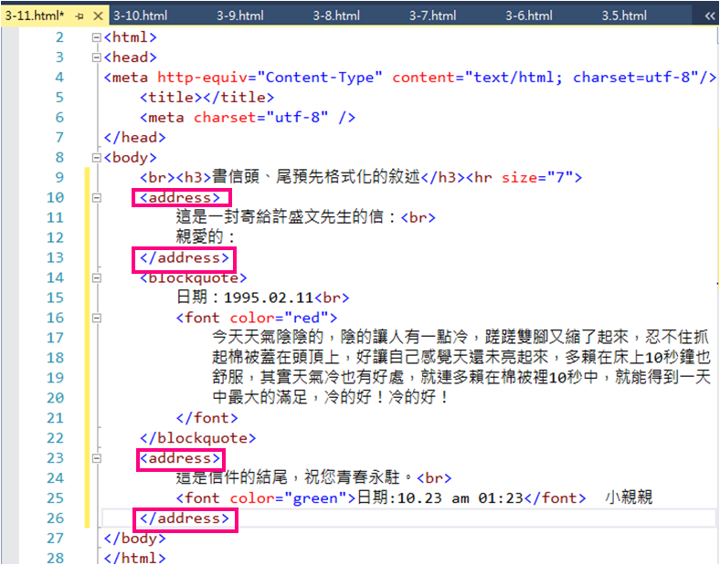
3-3-6 <address>書信頭、尾的預先格式化
[範例3-11]

Slide 41
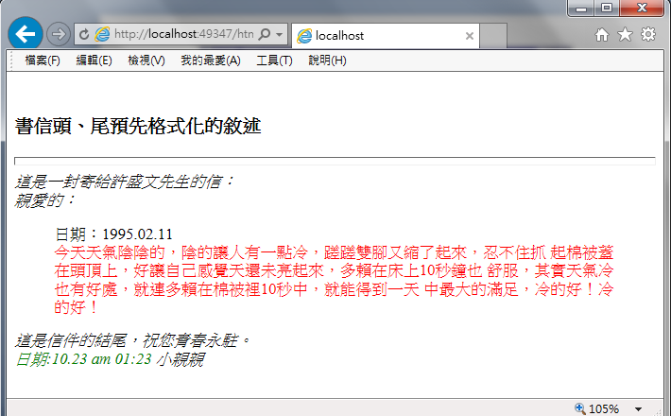
斜
字
體
綠色文字

Slide 42
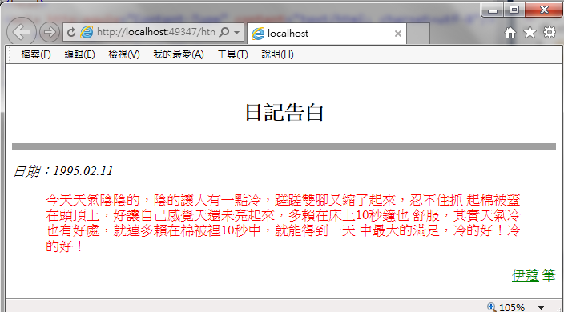
hw3-1.html
請撰寫下圖中網頁的html文件。

